Slide 1
20230914 MB0STPchipV1 更新說明
Lynn

Slide 2
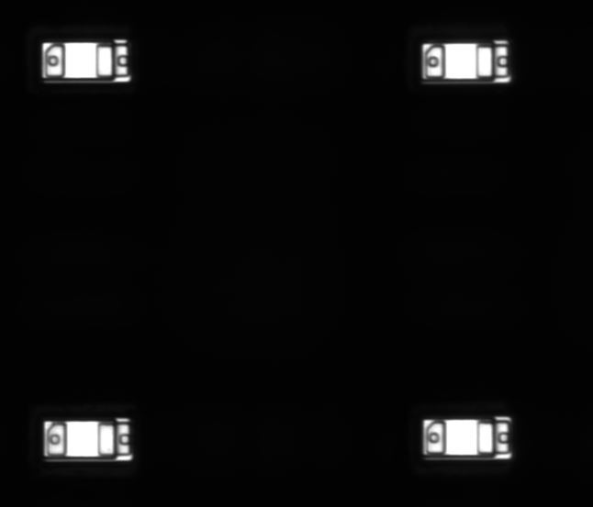
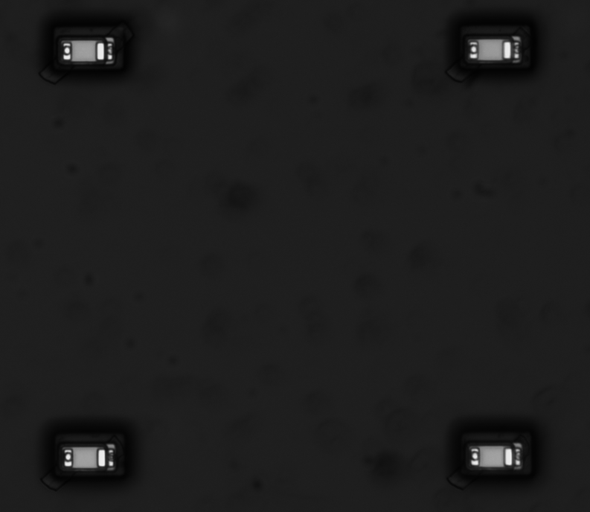
新相機適用於stamp之機器視覺參數
參考圖
Gamma=1.2
Exposure time =2800us
Optical power=100
PN127
PN109

Slide 3
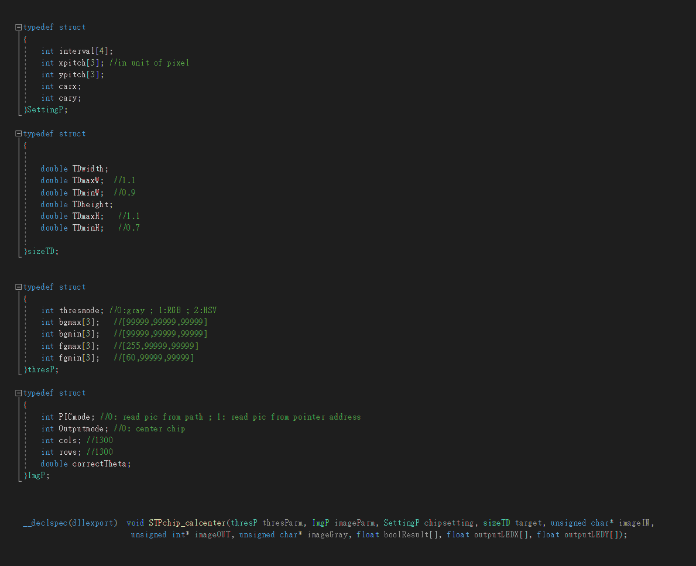
.h檔說明(1/2)
自定義輸入參數:
Chip排列 & 偏移設定相關
自定義輸入參數:
與目標物大小相關
自定義輸入參數:
與閥值相關
自定義輸入參數:
圖片設定&輸出設定相關
輸入參數
輸出參數

Slide 4
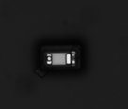


.h檔說明(2/2)
第一階段: 閥值大小
輸入 | 輸出成功 | 輸出失敗
 |  | boolResult[0]=1;
null
閥值
OK
閥值
不佳
imageIN
imageGray
第二階段:符合目標物
輸出成功 | 輸出失敗
boolResult2[0]=9; outputLEDX[0] = 2763; outputLEDY[0] = 2356; | boolResult2[0]=error number; outputLEDX[0] = 0; outputLEDY[0] = 0;
imageOUT
*紅框:標示最終目標物所在位置

Slide 5
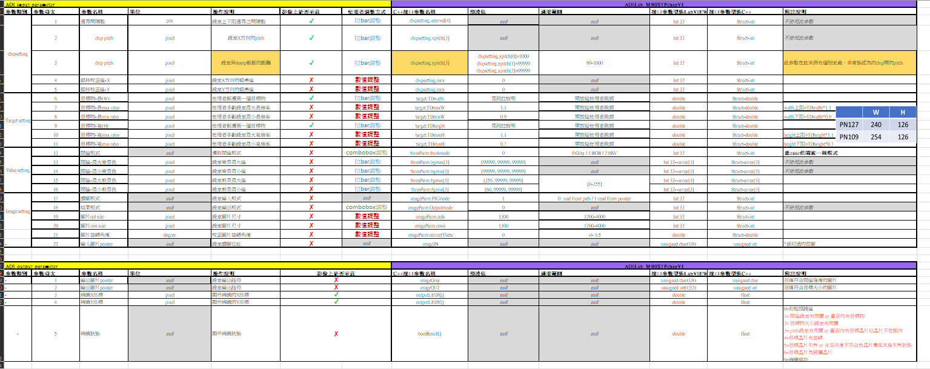
參數說明
*請參見附件 csv

Slide 6
測試圖片-參數
picname | thresParm.thresmode | thresParm.fgmax[0] | thresParm.fgmin[0] | target. TDwidth | target. TDmaxW | target. TDminW | target. TDheight | target. TDmaxH | target. TDminH
8010201 | 0 | 255 | 60 | 240 | 126 | 1.1 | 0.9 | 1.1 | 0.7
7250104 | 0 | 255 | 60 | 240 | 126 | 1.1 | 0.9 | 1.1 | 0.7
7250203 | 0 | 255 | 60 | 240 | 126 | 1.1 | 0.9 | 1.1 | 0.7
7250304 | 0 | 255 | 60 | 254 | 126 | 1.1 | 0.9 | 1.1 | 0.7
8010307 | 0 | 255 | 60 | 254 | 126 | 1.1 | 0.9 | 1.1 | 0.7

Slide 7
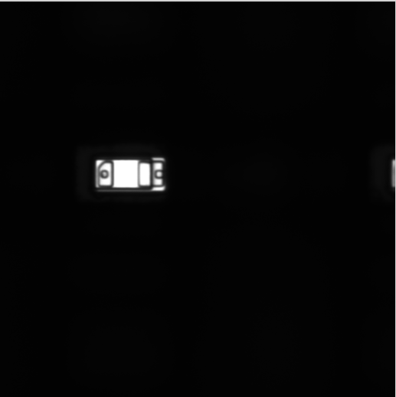

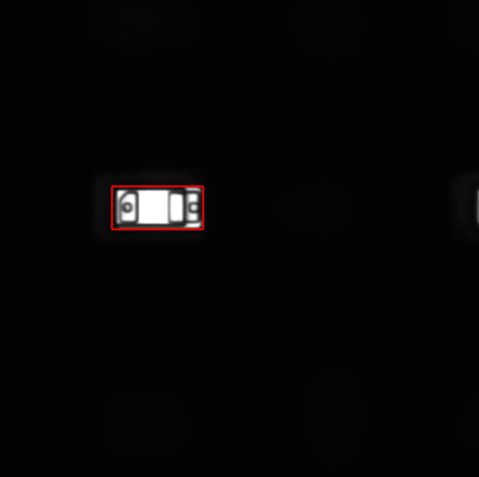
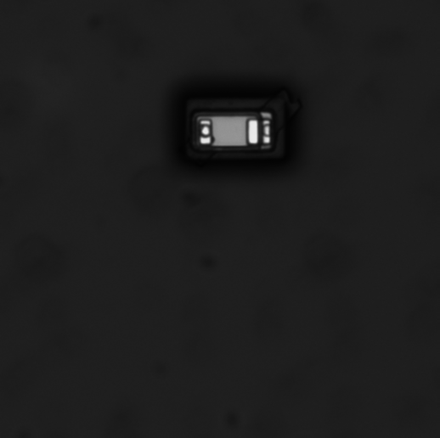

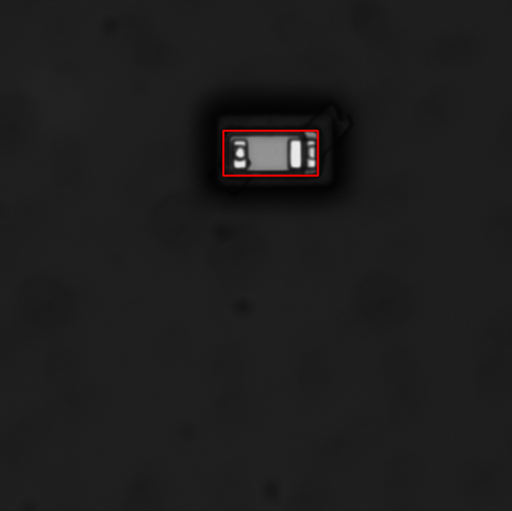
測試圖片
1300x1300
Pic name: 8010201
Center is: [2439, 2216]
boolResult[0] is: 9
1300x1300
Pic name: 7250304
Center is: [2428, 2386]
boolResult[0] is: 9

